Slide 1
Класс, объект хоорондын харилцаа

Slide 2
Сэдэв
Зурвас – message
Assosation - холбоо
Харьцаа – aggregation: has a, part of
Бүрдэл харьцаа – composition: has a, part of
Удамшлын харьцаа – inheritance, is a, kind of
UML class diagram

Slide 3
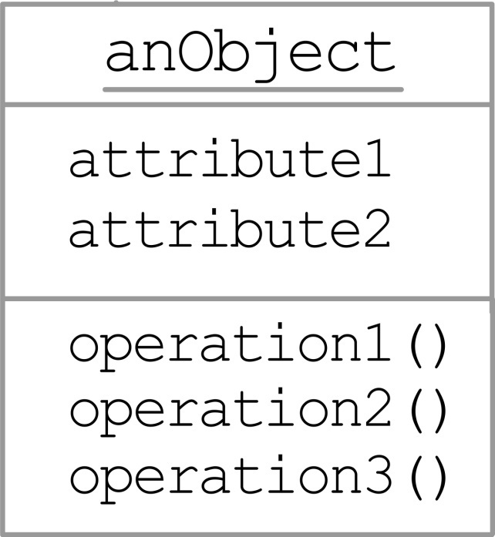
UML diagram
Класс зохиомжлох үйл явц

Slide 4
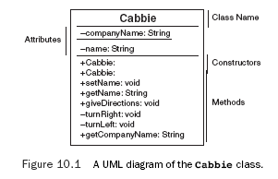
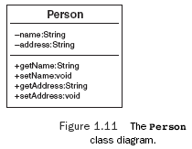
UML diagram – class diagram

Slide 5
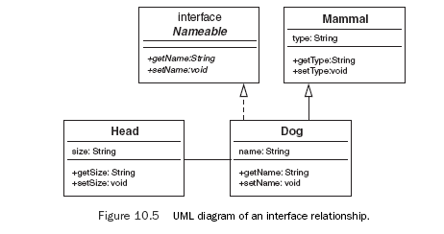
UML diagram – class diagram
Интерфэйс
Удамшил

Slide 6
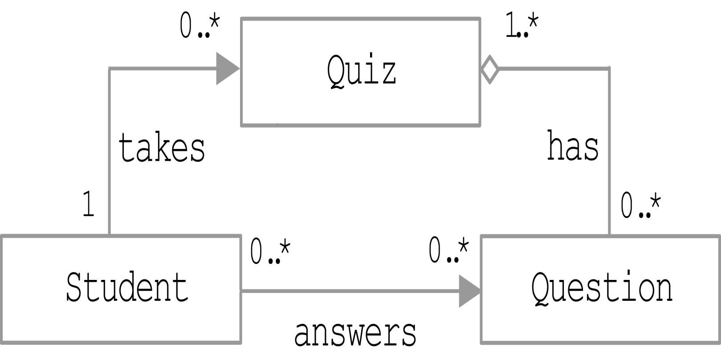
UML diagram – class diagram

Slide 7
ОБЪЕКТ – ОБЪЕКТ хоорондоо харьцах
Ийм харьцаа нь нэмэлт мэдээлэл олж авах боломж өгдөг.
CUSTOMER – Захиалагч руу захиа явуулахын тулд ТҮҮНТЭЙ холбоотой ADDRESS объектоос хаягийг нь авах
4 уялдаа холбоо, харьцаа байдаг:
Холбоо, энгийн холбоо (association)
Бүрдмэл холбоо (aggregation)
Ерөнхийгөөс нарийсгал (Generalization specialization)
Хамтын ажиллагаа (interaction)

Slide 8
Зурвас – message
Хамтын ажиллагаа
Объект бүр хамгийн багадаа өөр нэг объекттой холбогддог
Объектууд хоорондоо харьцдаг, мэссэж-зурвас явуулдаг
Хүсэлтээ зурвас хэлбээрээр явуулна, функц дуудаж ажиллуулах хүсэлт
Хүсэлтийн хариуд хүссэн функцийг нь ажиллуулна

Slide 9
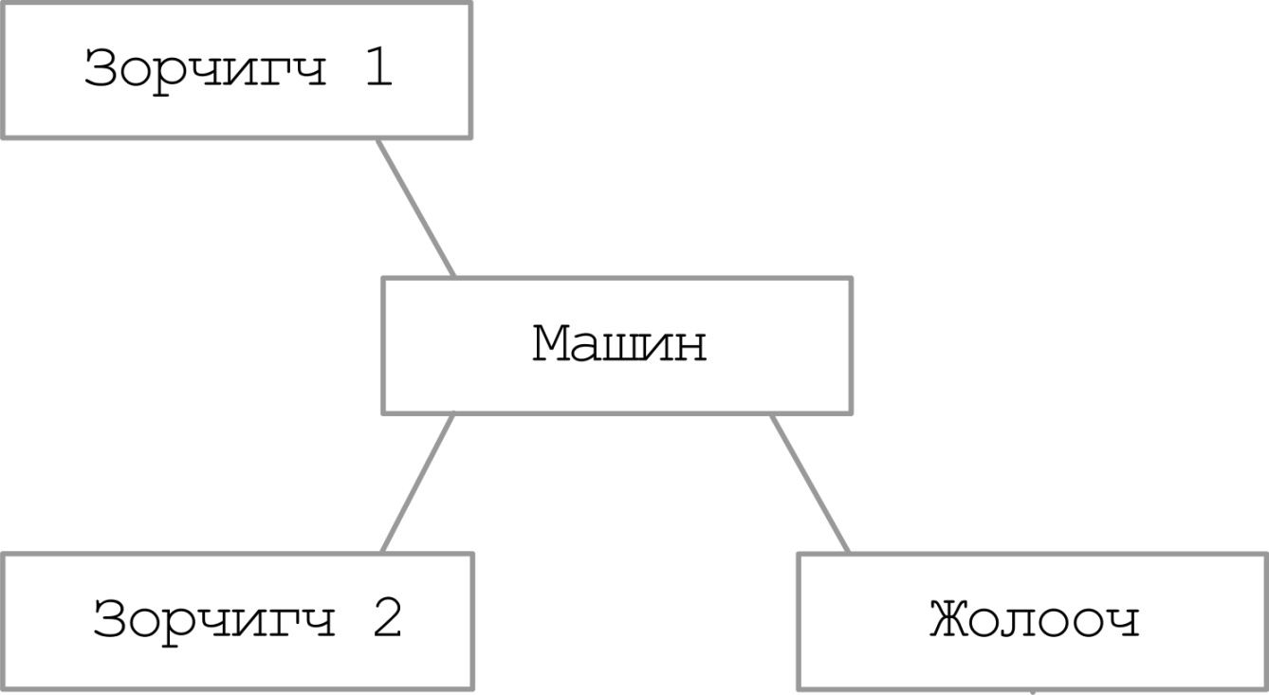
Холбоо - ASSOCIATION
Энгийн харьцааг ASSOCIATION холбоо гэнэ.
Жолооч, машин, 2 зорчигч

Slide 10
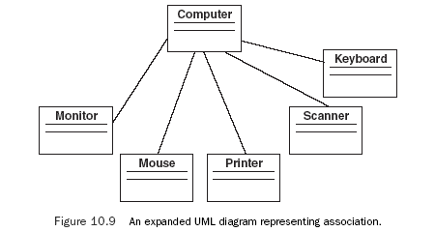
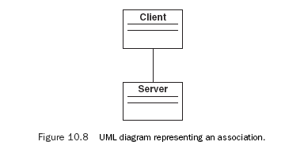
Холбоо – ASSOCIATION [1]
Эдгээрийн хооронд сул холбоо үүснэ. Хоорондоо бүрэн хамааралгүй
Тус бүрдээ орших хугацаатай, хооронд нь эзэмшлийн харьцаа байхгүй
UML unified modeligng language

Slide 11
Бүрдмэл холбоо - Aggregation
Холбоонд орж буй Объектууд шууд хамааралтай биш
“Has a”-“тай, той”харьцаа үүсдэг.
Машин гар утастай 1-1
багш олон оюутантай, олон багш нэг оюутан 1-n n-1
Машин олон зорчигчтой 1-n

Slide 12
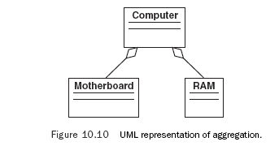
Бүрдмэл холбоо - Aggregation [1]
БҮРДМЭЛ ХОЛБОО нь холбооны тусгай хэлбэр AGGREGATION
Олон объект нийлж нэг объект үүсгэхийг хэлнэ.
БҮРДҮҮЛБЭР-БҮРДМЭЛ харьцаа үүснэ

Slide 13
Бүрдмэл холбоо - Aggregation [2]
Хөдөлгүүр нь машины хэсэг
Бүрдүүлбэр объект бүр өөр өөрийн орших хугацаатай, гэхдээ тэдгээрийн хооронд эзэмшлийн харьцаа байдаг
Бүрдүүлбэр объект өөр класст харьяалагдахгүй

Slide 14
Бүрдмэл холбоо - Aggregation [3]
Бүрдмэл холбоо
Холбооны тусгай хэлбэр
Олон объект нийлж нэг объект үүсгэнэ
Бүрдүүлбэр-бүрдмэл
Класс хоорондох энэ холбоог “part of” буюу “–ийн хэсэг” гэдгээр илэрхийлж болдог. Ийм хамаарал, жишээ нь машин, түүний хөдөлгүүр хооронд үүснэ.
Сar has a part of motor буюу машин хөдөлгүүртэй, хөдөлгүүр машины бүрдүүлбэр хэсэг.
Бүрдмэл холбооны хоёр талын объектын тооны харьцаа янз бүр байна. Жишээ нь, машин нэг хөдөлгүүртэй бол 1-ээс 1 гэсэн холбоо үүснэ.

Slide 15
Бүрдмэл холбоо - Aggregation [3]
Бүрдэл харьцаа нь нарийн бүтэц бүхий класс бүрдүүлэхэд хэрэглэгдэнэ. Класс хооронд эх, дэд класс гэдэг харьцаа байдаггүй.
Ийм объект нь бусад объектаас бүрддэг.
Энэ харьцаа бол has-a харьцаа юм. Жишээ нь машин хөдөлгүүртэй. Энд машин, мотор бол өөр өөр, биеэ даасан объект.
Гэхдээ машин бол хөдөлгүүрийг бодвол нарийн бүтэц бүхий объект.
Өөрийнхөө ээлжинд дэд объект нь бусад объектоос бүрдэж болно.

Slide 16
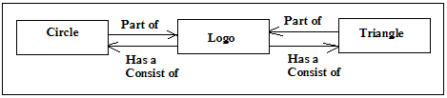
Бүрдмэл холбоо - Aggregation [3]
Нэг классын объект нь ондоо классын гишүүн өгөгдөл болдог “has a” харьцааг \containership or nesting of classess\ гэх
Объект олон хэсэгтэй байж болдог.
Тойрог дотор гурвалжинтай лого байх бол “consist of, has a, part of” харьцаа үүснэ
Класс хоорондын харьцаа, объект хоорондын харьцаа нь классыг ондоо классаас удамшуулж үүсгэх эсэх, объектон өгөгдөл байх эсэх зэрэг асуудлыг шийдэхэд хэрэглэгдэнэ.

Slide 17
Бүрдмэл холбоо - Aggregation [3]
Класс хооронд, объект хооронд байх ондоо харьцаа бол “has a” буюу “тай” , “-д ... бий” харьцаа юм.
нэг классын объект ондоо классын гишүүн өгөгдөл болж байвал, энэ харьцаа үүснэ.
Суудлын машин бол машины нэгэн төрөл
Машин бүр мотортой.
Машины загвар болох car классыг тодорхойлохдоо машины vehicle классыг ба моторын engine классыг тус тус хэрэглэнэ.

Slide 18
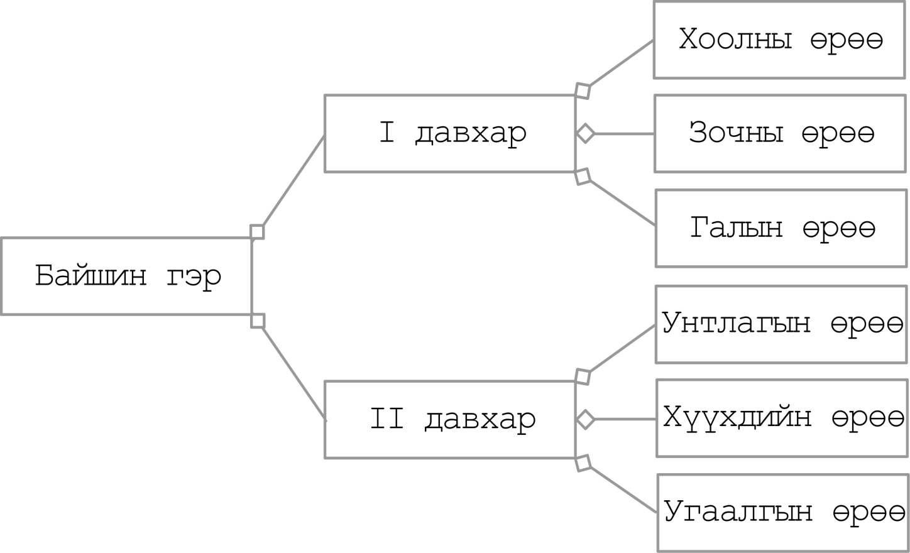
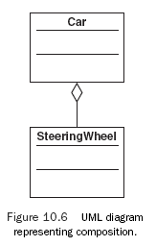
Бүрдмэл холбоо - Aggregation [4]
Бүрдмэл холбооны тусгай хэлбэр COMPOSITION цогц бүрдмэл холбоо
Дэд объект өөрийн орших хугацаагүй, эх объект уствал бусад нь устана
Байшин гэр, түүний өрөө хоорондын хамаарал

Slide 19
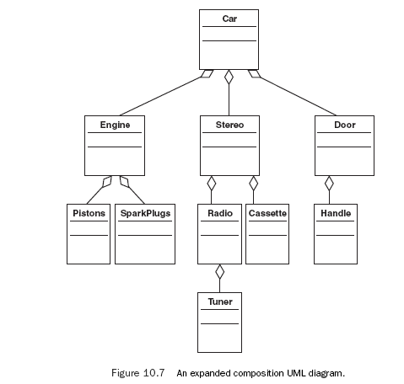
Бүрдмэл холбоо - Aggregation [5]
Expanded composition diagramm

Slide 20
КЛАСС ХООРОНДЫН ХАРЬЦАА
УДАМШИЛ БА БҮРДЭЛ
INHERITANCE & COMPOSITION
Удамшил, бүрдэл бол Оbject Оriented-Объект хандлагат зохиомжинд чухал үүрэг гүйцэтгэдэг ойлголт.
Зохиомжийн талаар шийдэл гаргах, тухайлбал класс хоорондын харьцаа нь удамшил эсхүл бүрдэл хэлбэрээр байхыг шийдэх нь нилээд хэцүү, туршлага шаардах асуудал юм.

Slide 21
Удамшлын холбоо
Ерөнхийгөөс нарийсгал
Is a, type of
Класс, дэд класс хоорондын нийтлэг шинжийг заана. Энэ бол удамшлын холбоо.
Машин бол тээврийн хэрэгсэл

Slide 22
Удамшлын холбоо [1]
Эх ба удамших класс хооронд байх харьцаа бол бас
“is a kind of ” буюу \... ны\ төрлийнх, юм.
Ийм харьцаа жишээ тас-жигүүртний аймаг-амьтны аймаг хооронд үүснэ.
Тас шувуу учраас жигүүртний класс\аймаг\-д, жигүүртэн амьтан учраас амьтны класс\аймаг\-д багтана.
Иймээс тас жигүүртний төрөл, тас амьтны төрөл мөн.

Slide 23
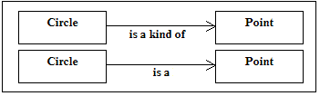
Удамшлын холбоо [2]
“is a kind of ” бол ‘is a” харьцаа юм
Тойрог цэгийн олонлог мөн тул түүнийг “ is a” харьцаагаар илэрхийлж болно
class point
{
//- - - - - - - - - - - -
} ;
class circle:public point
{
//- - - - - -- -- - - -
} ;

Slide 24
Удамшлын холбоо [4]
class car : public vehicle, public engine
{
//- - - - - - - - - - - - -
} ;
Суудлын машин бол моторын төрлийнх биш, зөвхөн машины нэгэн төрөл.
Харин машинд мотор бий. Машин моторыг дотроо агуулж байдаг. Иймд
машиныг мотороос удамшуулах бус харин моторыг машины объектон өгөгдөл хэлбэрээр зааж өгөх ёстой.
class car : public vehicle
{
engine myengine ;
} ;

Slide 25
Класс хоорондын харьцаа
Удамшил, бүрдэл нь өмнө бичсэн кодыг эргүүлэн ашиглах механизм.
Удамшил бол класс өөр классын шинж, аргыг өвлөж авахад хэрэглэх механизм тул эх класс, дэд класс гэсэн харьцаа байна.
Энд дэд класс нь эх, супер классаас удамшиж үүснэ.
Бүрдэл нь объектыг өөр классын объектоос бүрдүүлнэ.
Тэгэхлээр энэ бол удамшлын харьцаа биш.

Slide 26
Ерөнхийлөл - Generalization
Олон ижил төстэй классуудын нийтлэг (common) шинжүүдийг агуулсан нэг эх класс үүсгээд өнөөх төстэй классуудыг уг эх классаас удамшуулна.
Дээш
Доороос

Slide 27
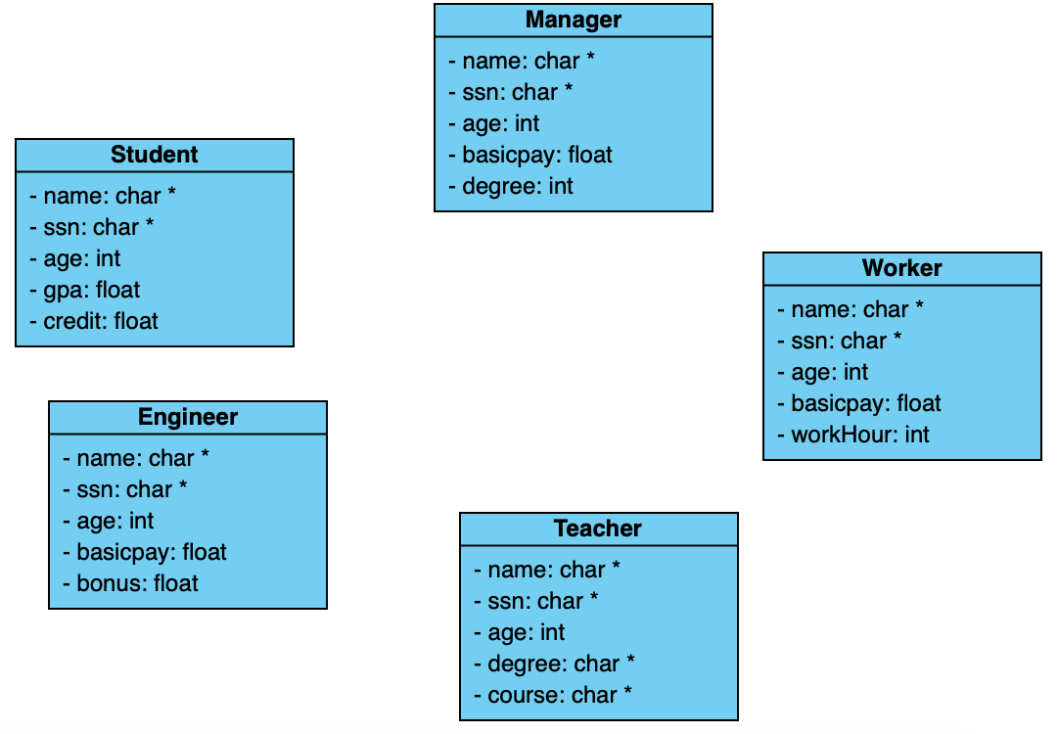
Программын ертөнц

Slide 28
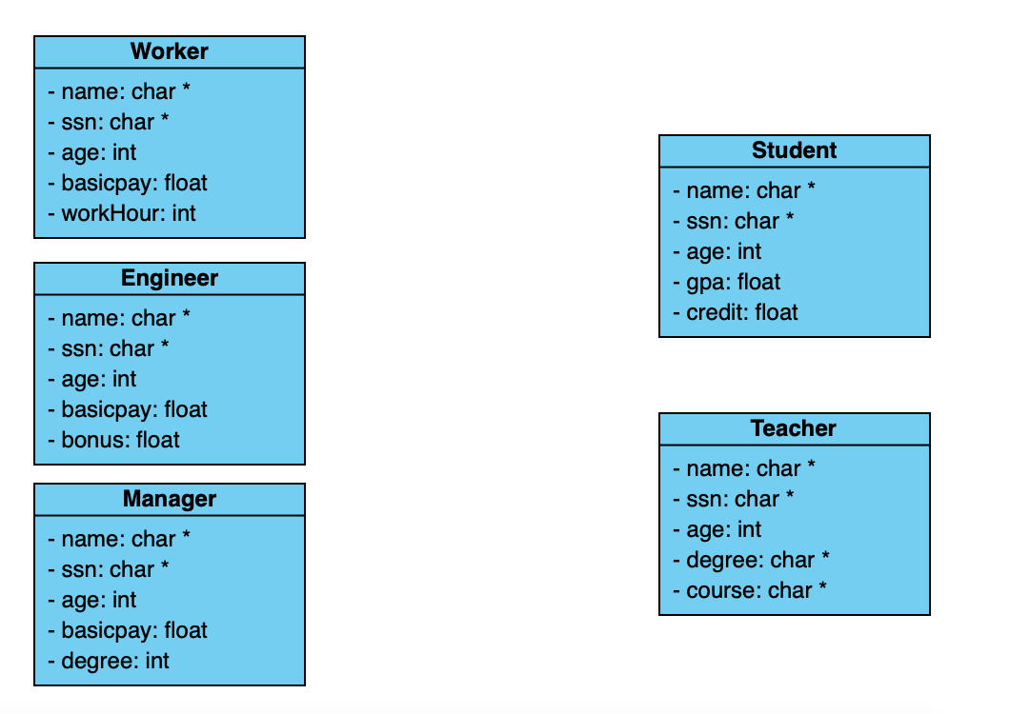
2 domains

Slide 29
2 domains

Slide 30
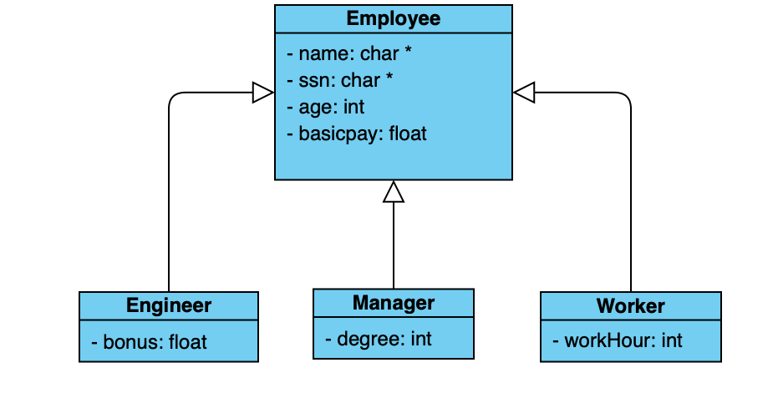
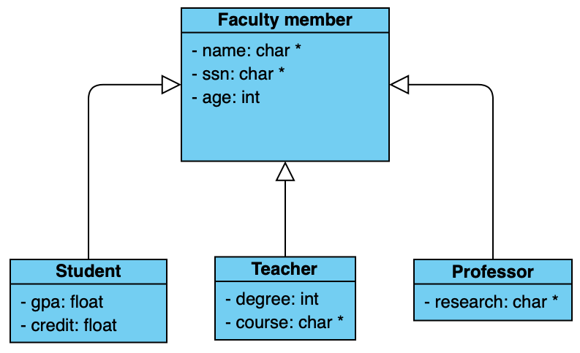

Slide 31
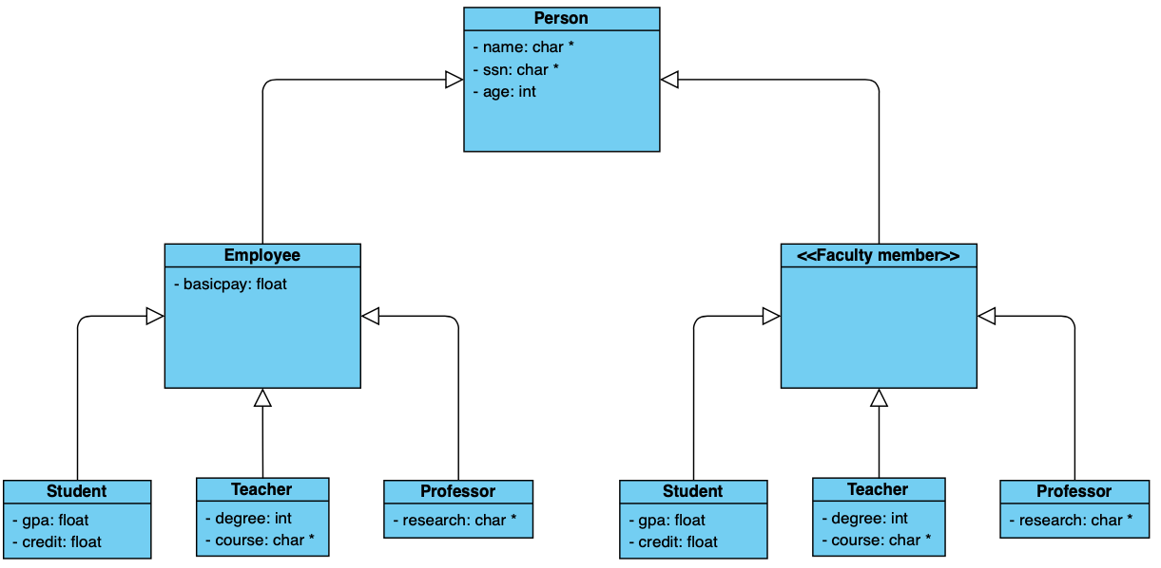
Abstract class

Slide 32
Нарийвчлал - Specialization
Нэг эх класс ерөнхий шинжийг нь бодож үүсгээд түүнээс хүүхэд класс үүсгэх. Жишээ нь: Хүн ямар байх ёстой тодорхойлолтоор Person гэдэг класс үүсгээд түүнийгээ ерөнхий болгож ашиглана.
Дээрээс
Доош

